Slide 1
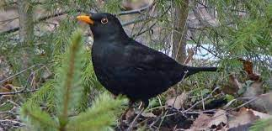
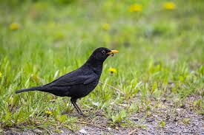
Nome da escola: Jardim de Infância de Quinta do Valongo
Concelho: Mealhada
Nome vulgar: Melro-preto
Foto da espécie
Nome científico: Turdus merula
Estatuto de conservação: ”Pouco preocupante”
Alimentação: Minhocas, insetos, bagas, sementes, restos de comida.
Distribuição Geográfica: Por todo o país
Ameaças/curiosidades
Foto da espécie
Vocalização – chamamento: “pok”, quando agitado solta um “tsiih” ou um “chack-ack-ack-ack-…”; quando avista um gato ou uma coruja dá o alarme com uma serie de “pli-pli-pli-pli-pli-…

